Slide 1
Arbetsförmedlingens månadsstatistik Oktober 2024

Slide 2
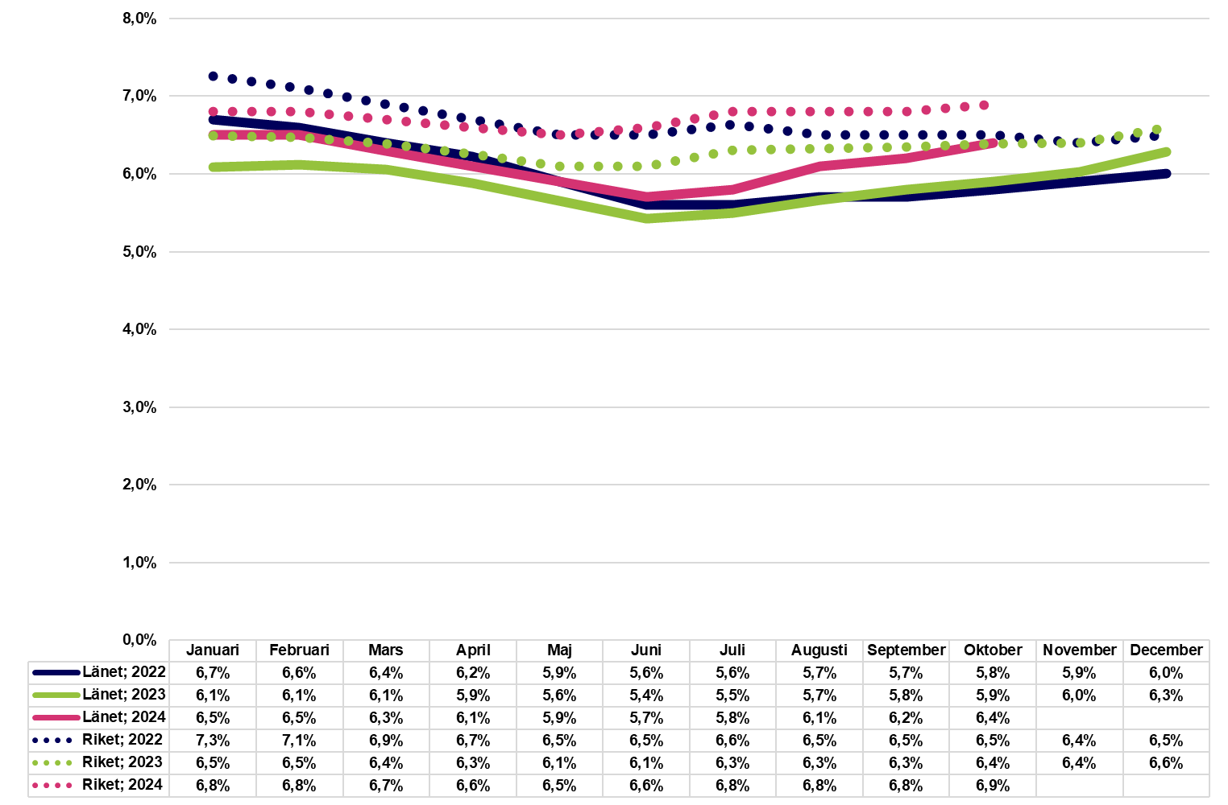
Inskrivna arbetslösa i procent
Inskrivna arbetslösa 16-65 år (till och med 2022 avses åldrarna 16-64 år) som andel av den registerbaserade arbetskraften.
Inskrivna arbetslösa är en summering av antalet öppet arbetslösa och arbetslösa som deltar i ett arbetsmarknadspolitiskt program.

Slide 3
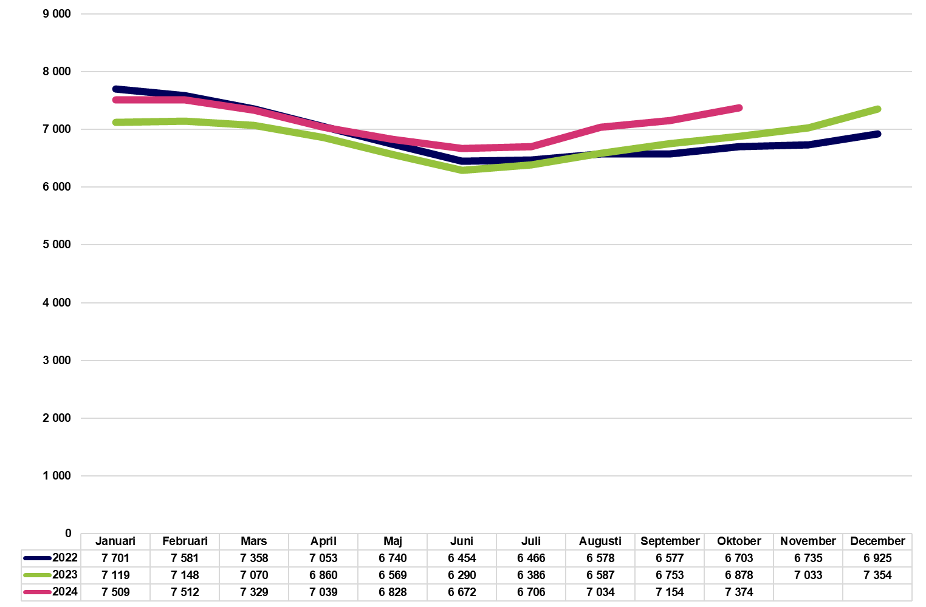
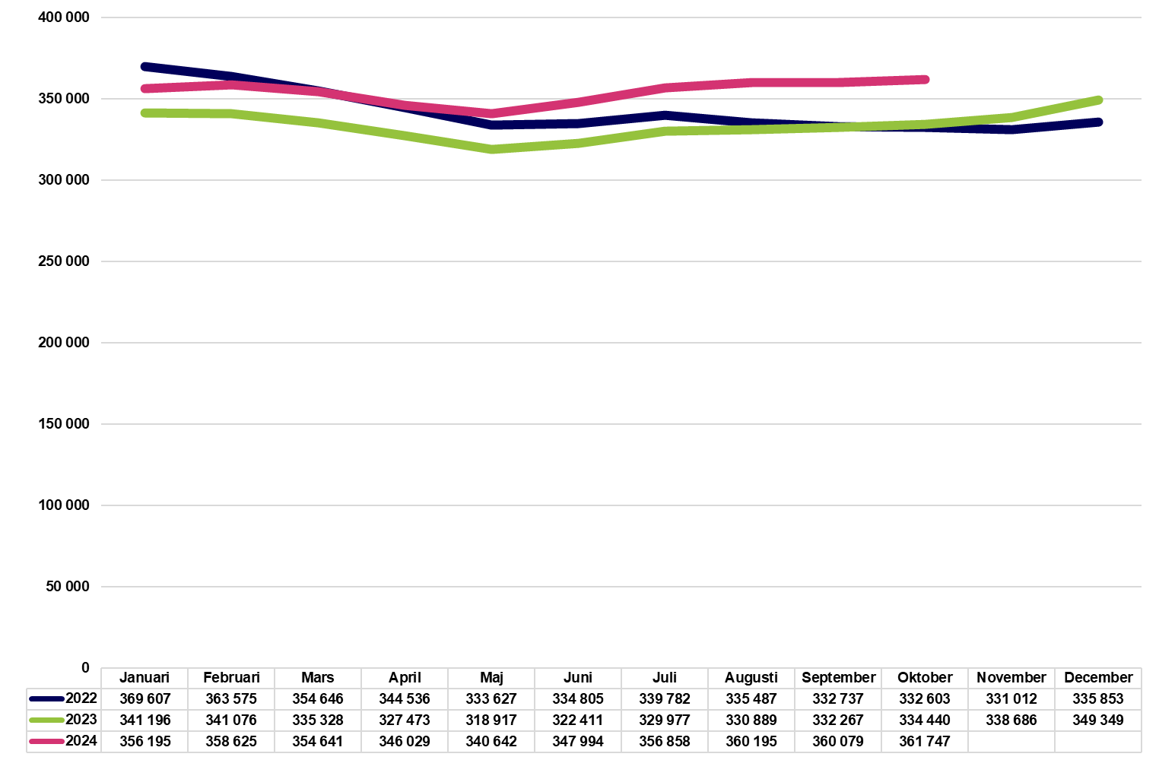
Inskrivna arbetslösa, Kalmar län
Inskrivna arbetslösa, riket
Inskrivna arbetslösa 16-65 år (till och med 2022 avses åldrarna 16-64 år).
Inskrivna arbetslösa är en summering av antalet öppet arbetslösa och arbetslösa som deltar i ett arbetsmarknadspolitiskt program.

Slide 4
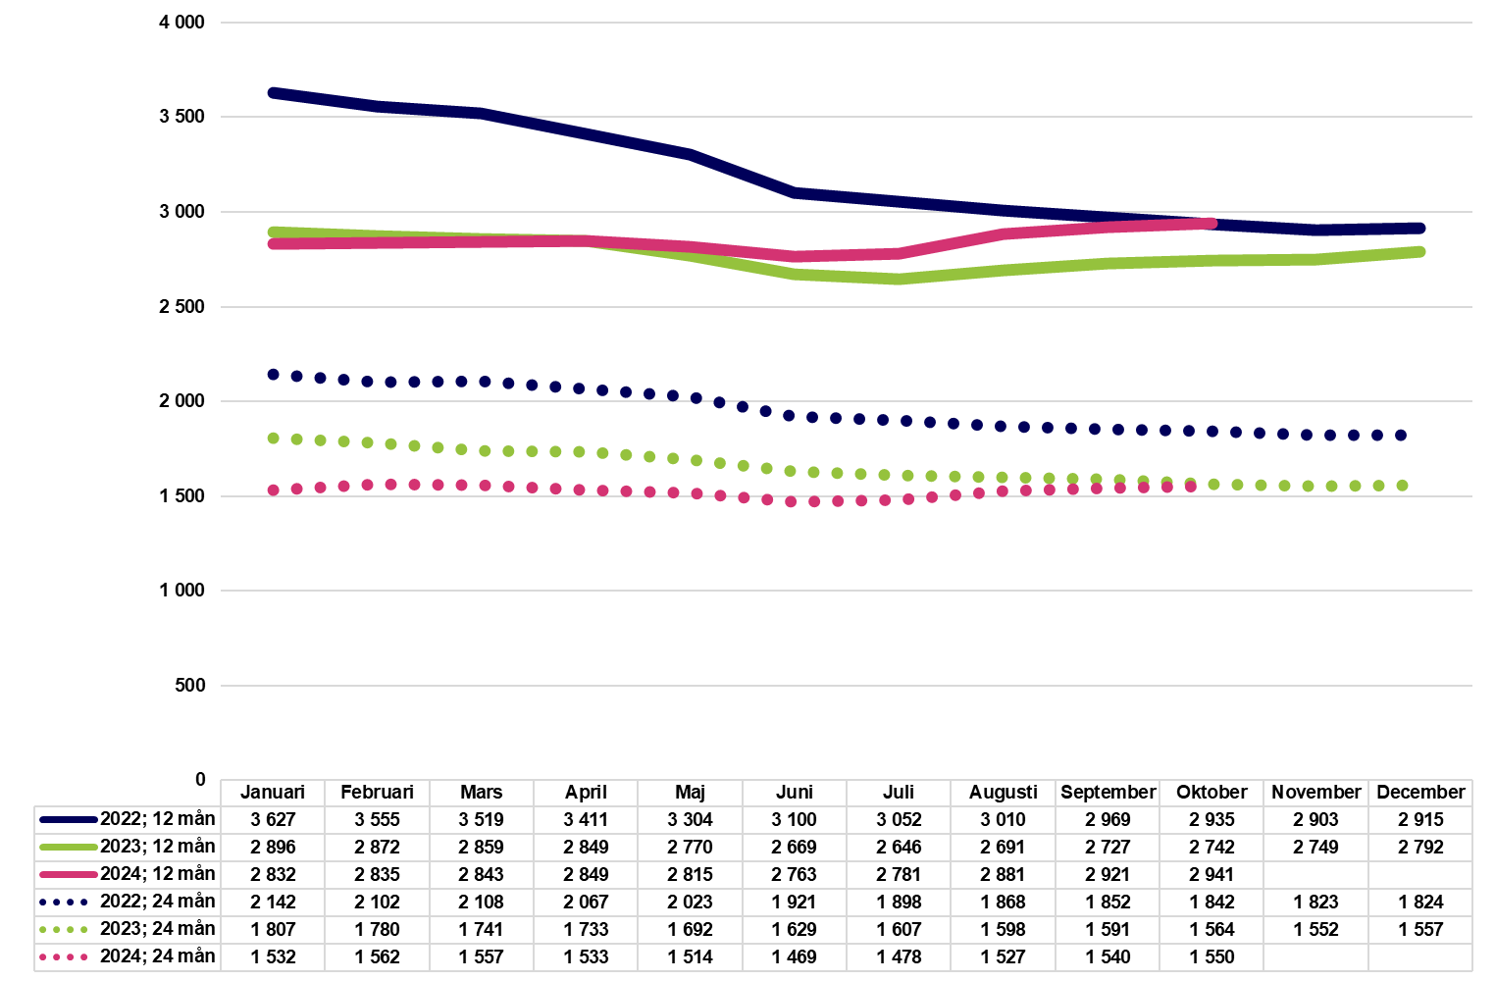
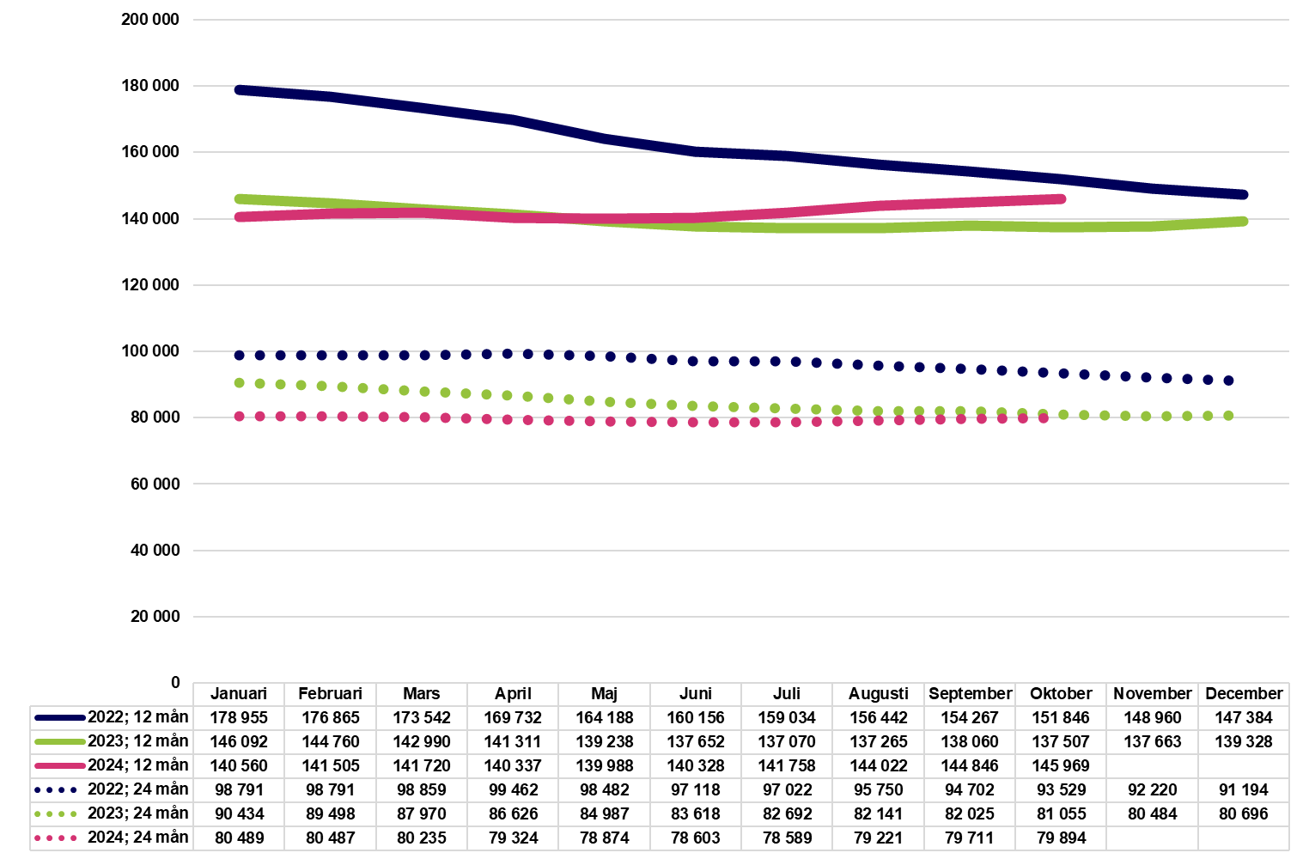
Inskrivna långtidsarbetslösa, Kalmar län
Inskrivna långtidsarbetslösa, riket
Inskrivna arbetslösa 16-65 år (till och med 2022 avses åldrarna 16-64 år) som varit sammanhängande utan arbete i mer än 12 respektive 24 månader.
Inskrivna arbetslösa är en summering av antalet öppet arbetslösa och arbetslösa som deltar i ett arbetsmarknadspolitiskt program.

Slide 5
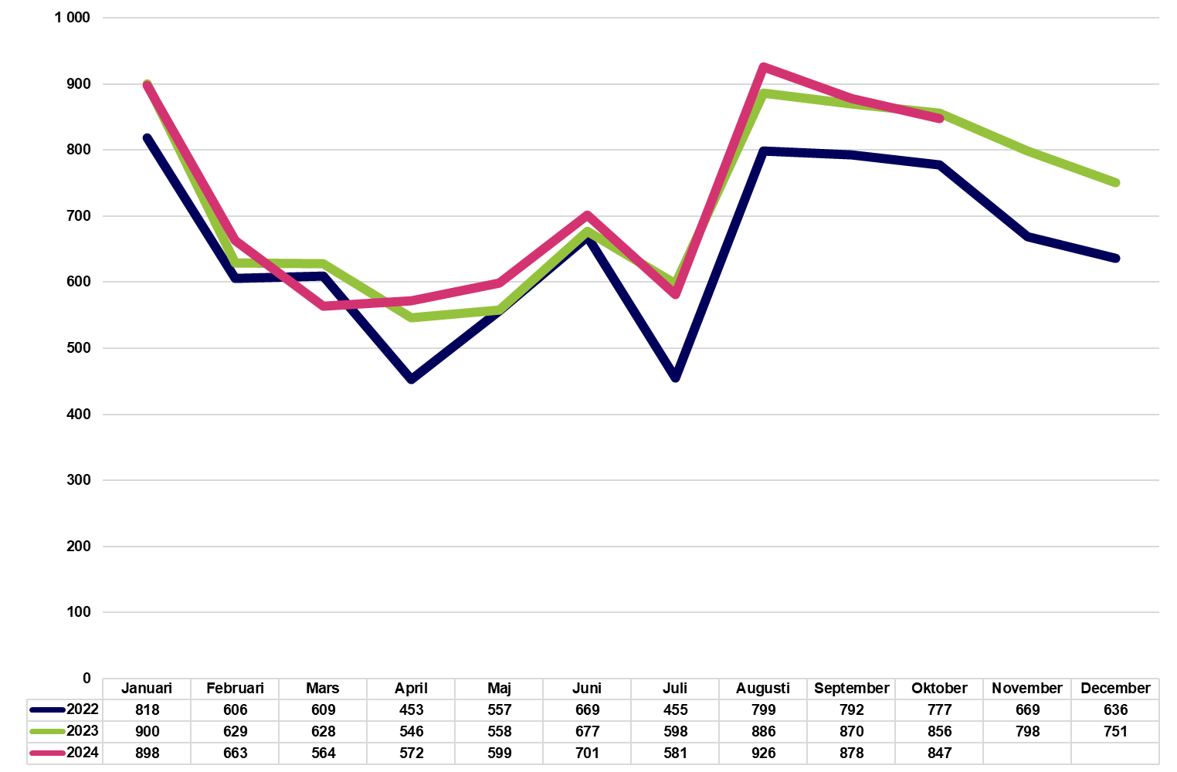
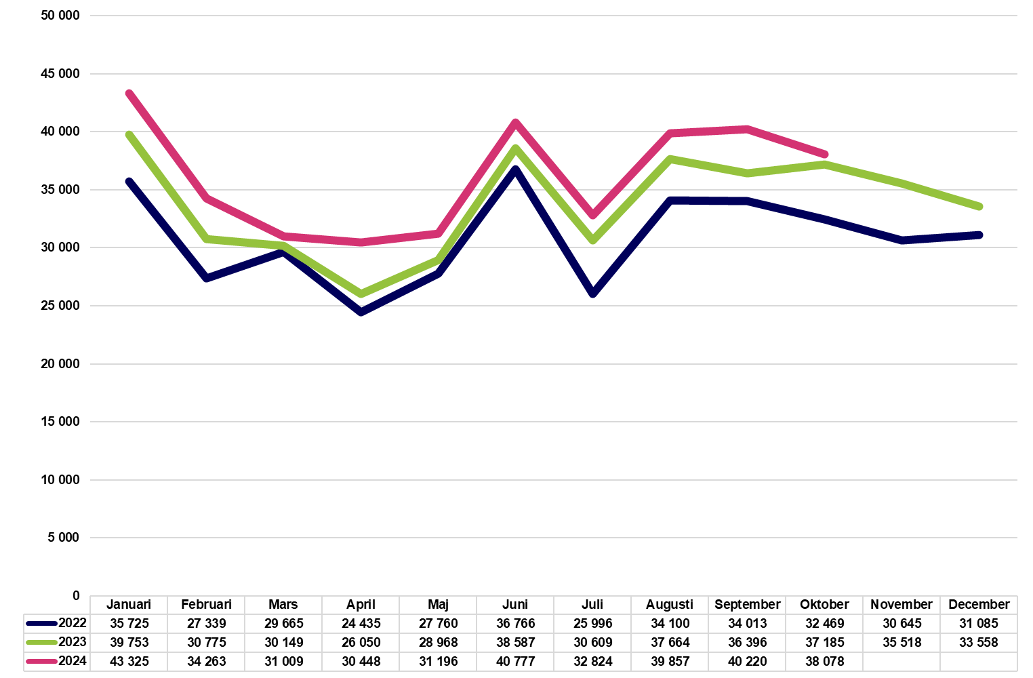
Nya inskrivna arbetssökande, Kalmar län
Nya inskrivna arbetssökande, riket
Antalet personer som skrivit in sig på Arbetsförmedlingen under respektive månad.

Slide 6
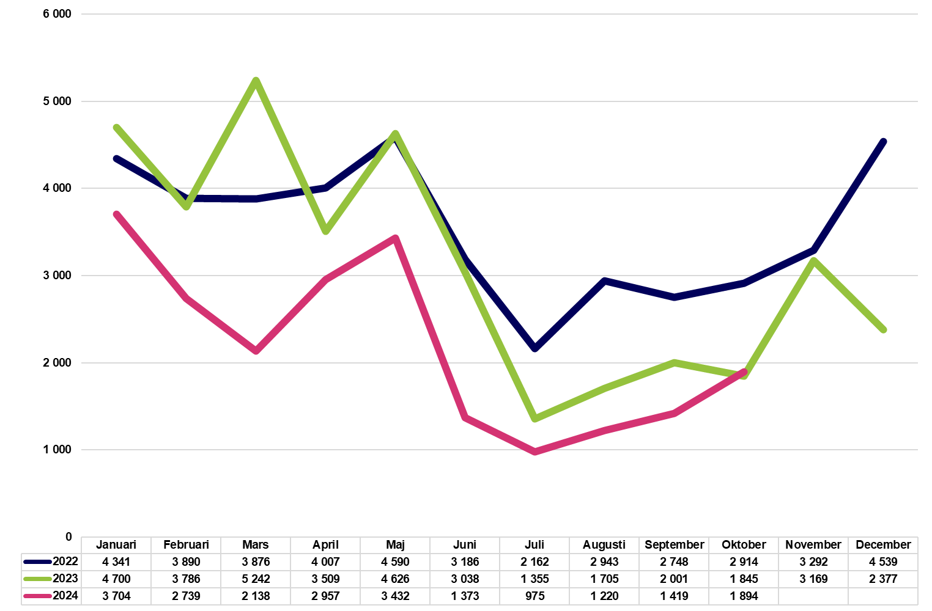
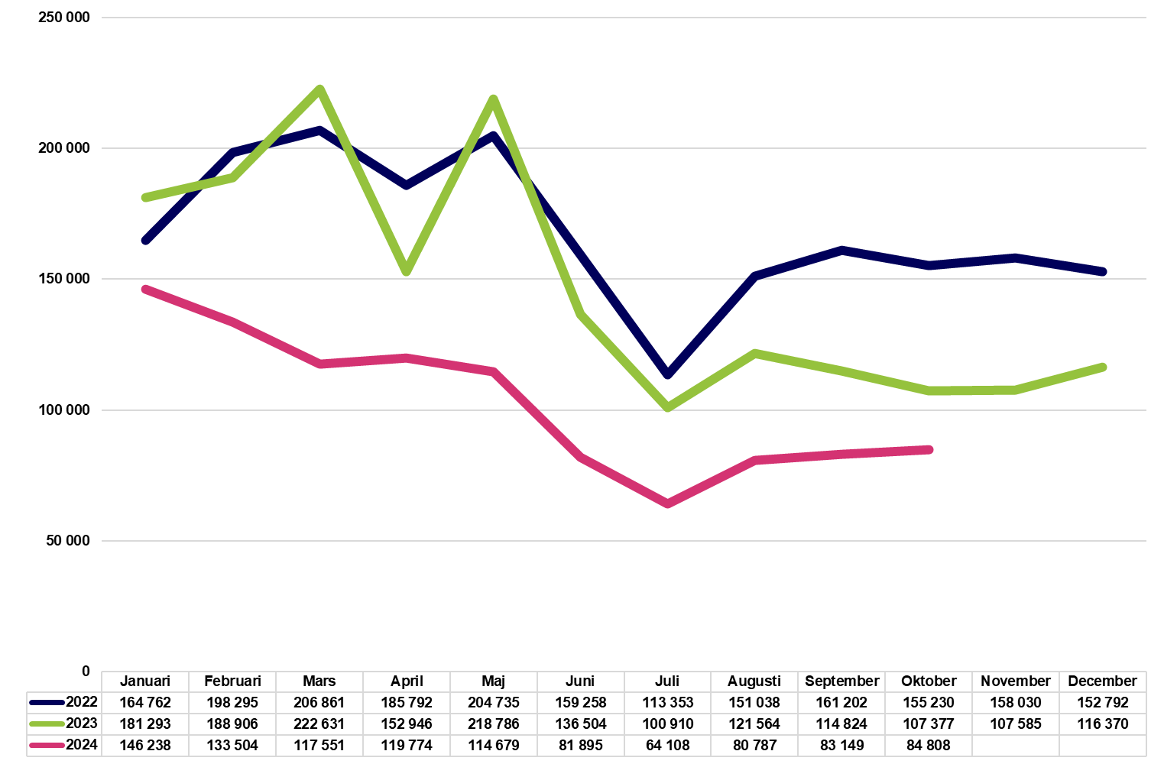
Nya lediga jobb, Kalmar län
Nya lediga jobb, riket
Nya lediga jobb som arbetsgivare har anmält till Arbetsförmedlingen under respektive månad.

Slide 7
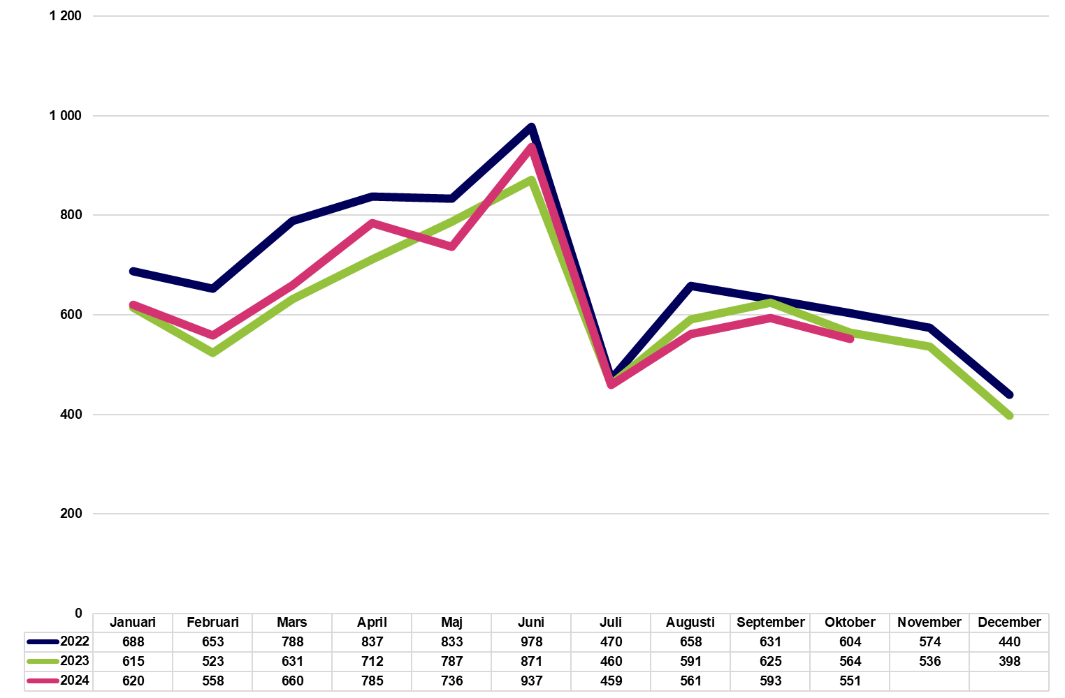
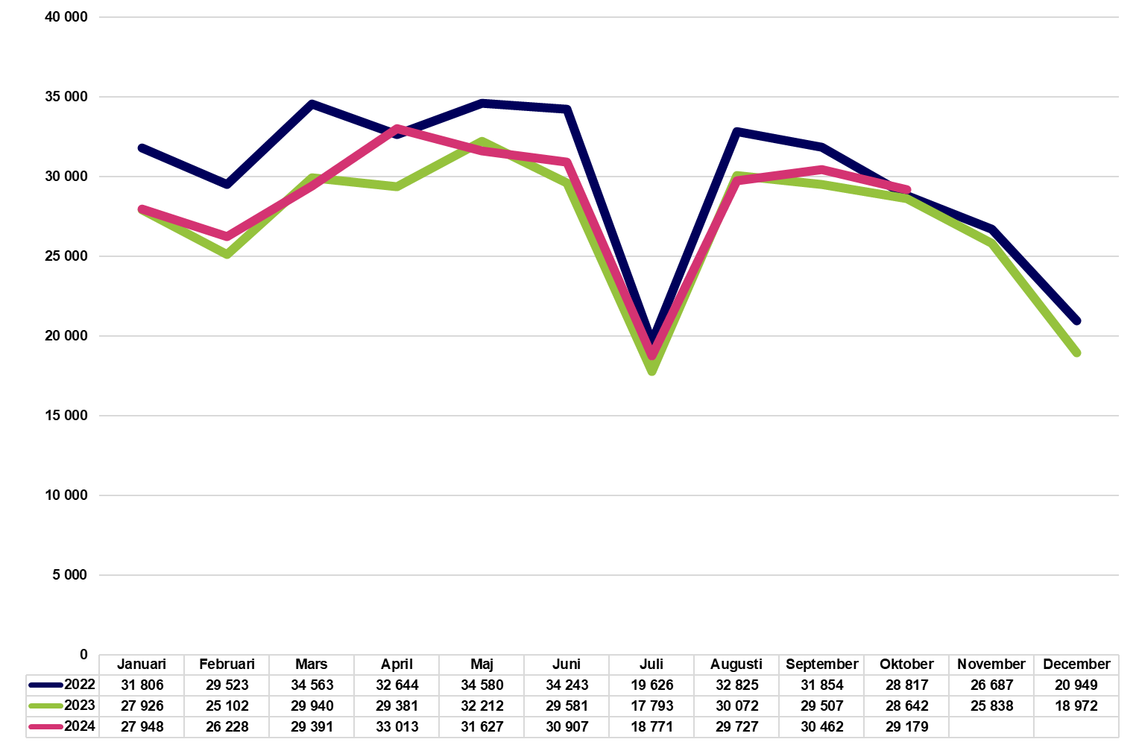
Arbetssökande som har fått arbete, Kalmar län
Arbetssökande som har fått arbete, riket
Arbetssökande som har fått arbete. En person har arbete om den befinner sig i någon sökandekategori som innebär arbete eller om personen är avregistrerad med en kod som innebär arbete.

Slide 8
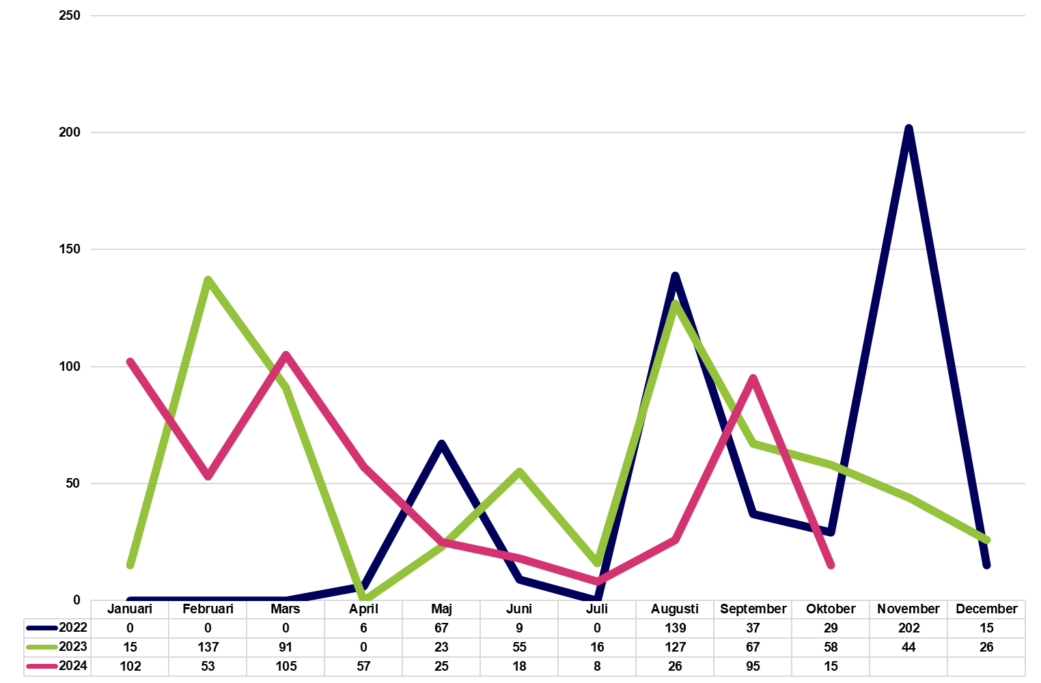
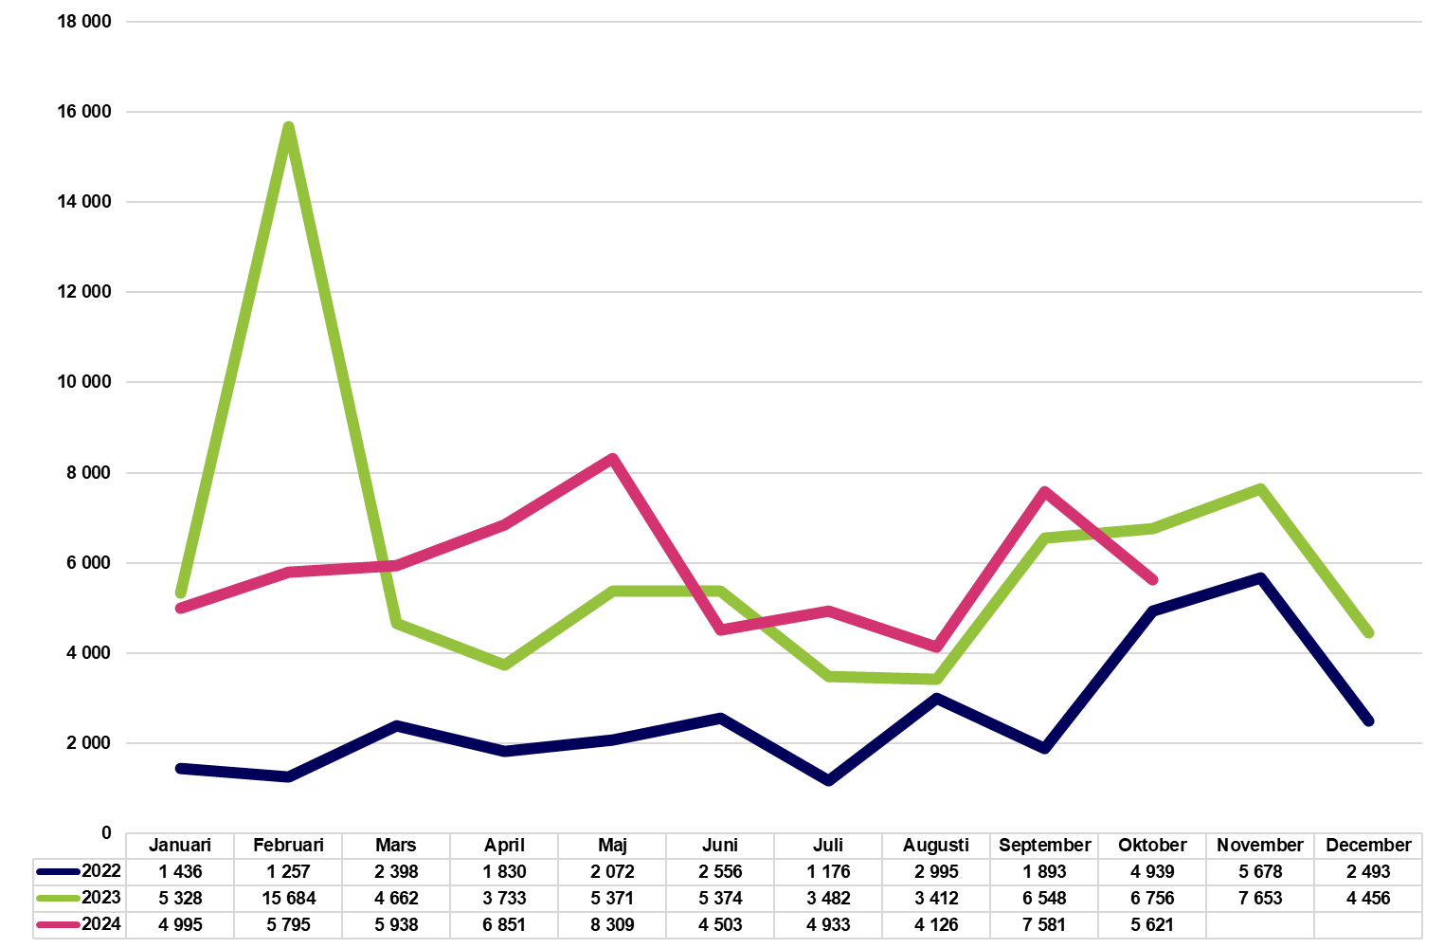
Antal varslade personer, Kalmar län
Antal varslade personer, riket
Arbetsgivare är skyldiga att varsla om minst fem personer i samma län riskerar att bli uppsagda på grund av arbetsbrist.

Slide 9
Antal varslade personer i oktober 2024
Näringsgren | Kalmar län | Riket
Jordbruk, skogsbruk och fiske | 0 | 6
Utvinning av mineral | 0 | 0
Tillverkning | 0 | 830
Försörjning av el, gas, värme och kyla | 0 | 17
Vattenförsörjning; avloppsrening, avfallshantering och sanering | 0 | 89
Byggverksamhet | 15 | 780
Handel; reparation av motorfordon och motorcyklar | 0 | 892
Transport och magasinering | 0 | 405
Hotell- och restaurangverksamhet | 0 | 245
Informations- och kommunikationsverksamhet | 0 | 346
Finans- och försäkringsverksamhet | 0 | 0
Fastighetsverksamhet | 0 | 60
Verksamhet inom juridik, ekonomi, vetenskap och teknik | 0 | 501
Uthyrning, fastighetsservice, resetjänster och andra stödtjänster | 0 | 1 041
Offentlig förvaltning och försvar; obligatorisk socialförsäkring | 0 | 0
Utbildning | 0 | 130
Vård och omsorg; sociala tjänster | 0 | 248
Kultur, nöje och fritid | 0 | 0
Annan serviceverksamhet | 0 | 31
Verksamhet vid internationella organisationer, ambassader och dylikt | 0 | 0
Uppgift saknas | 0 | 0
Summa | 15 | 5 621
Arbetsgivare är skyldiga att varsla om minst fem personer i samma län riskerar att bli uppsagda på grund av arbetsbrist.

Slide 10
Inskrivna arbetslösa
 | Kvinnor |  |  |  | Män |  |  |  | Totalt
 | Öppet arbetslösa | I program | Inskrivna arbetslösa | Differens | Öppet arbetslösa | I program | Inskrivna arbetslösa | Differens | Öppet arbetslösa | I program | Inskrivna arbetslösa | Differens
Riket | 89 772 | 84 499 | 174 271 | 11 080 | 102 710 | 84 766 | 187 476 | 16 227 | 192 482 | 169 265 | 361 747 | 27 307
Kalmar län | 1 502 | 1 905 | 3 407 | 157 | 1 882 | 2 085 | 3 967 | 339 | 3 384 | 3 990 | 7 374 | 496
Borgholm | 51 | 43 | 94 | 10 | 67 | 51 | 118 | 15 | 118 | 94 | 212 | 25
Emmaboda | 62 | 82 | 144 | -1 | 76 | 89 | 165 | -6 | 138 | 171 | 309 | -7
Hultsfred | 91 | 125 | 216 | 25 | 126 | 134 | 260 | 15 | 217 | 259 | 476 | 40
Högsby | 37 | 58 | 95 | -4 | 48 | 56 | 104 | 11 | 85 | 114 | 199 | 7
Kalmar | 505 | 614 | 1 119 | 72 | 605 | 696 | 1 301 | 101 | 1 110 | 1 310 | 2 420 | 173
Mönsterås | 72 | 107 | 179 | 10 | 94 | 96 | 190 | 40 | 166 | 203 | 369 | 50
Mörbylånga | 76 | 59 | 135 | 17 | 86 | 67 | 153 | 28 | 162 | 126 | 288 | 45
Nybro | 146 | 193 | 339 | 23 | 194 | 186 | 380 | 27 | 340 | 379 | 719 | 50
Oskarshamn | 138 | 235 | 373 | 7 | 164 | 226 | 390 | 6 | 302 | 461 | 763 | 13
Torsås | 30 | 40 | 70 | -23 | 58 | 60 | 118 | 13 | 88 | 100 | 188 | -10
Vimmerby | 84 | 117 | 201 | 9 | 126 | 104 | 230 | 42 | 210 | 221 | 431 | 51
Västervik | 210 | 232 | 442 | 12 | 238 | 320 | 558 | 47 | 448 | 552 | 1 000 | 59
Inskrivna arbetslösa 16-65 år (till och med 2022 avses åldrarna 16-64 år). Inskrivna arbetslösa är en summering av antalet öppet arbetslösa och arbetslösa som deltar i ett arbetsmarknadspolitiskt program.
Differens: Jämförelse med samma månad 2023.

Slide 11
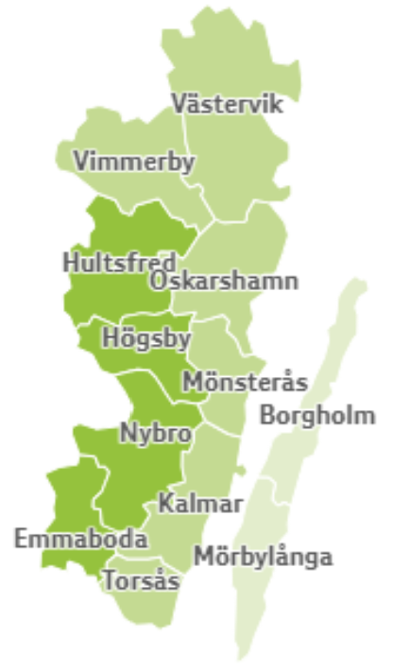
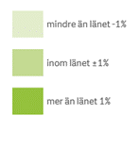
Inskrivna arbetslösa i procent
 | Andel inskrivna arbetslösa av registerbaserad arbetskraft | Förändring jämfört med motsvarande period föregående år (procentenheter)
Riket | 6,9% | 0,5
Kalmar län | 6,4% | 0,5
Borgholm | 4,9% | 0,7
Emmaboda | 7,6% | 0,0
Hultsfred | 8,0% | 0,8
Högsby | 8,9% | 0,6
Kalmar | 6,6% | 0,5
Mönsterås | 6,2% | 0,9
Mörbylånga | 4,0% | 0,6
Nybro | 7,8% | 0,6
Oskarshamn | 5,8% | 0,1
Torsås | 6,2% | -0,3
Vimmerby | 5,7% | 0,7
Västervik | 6,1% | 0,4
Inskrivna arbetslösa 16-65 år (till och med 2022 avses åldrarna 16-64 år) som andel av den registerbaserade arbetskraften.
Inskrivna arbetslösa är en summering av antalet öppet arbetslösa och arbetslösa som deltar i ett arbetsmarknadspolitiskt program.

Slide 12
Inskrivna arbetslösa ungdomar, 18-24 år
 | Kvinnor |  |  |  | Män |  |  |  | Totalt
 | Öppet arbetslösa | I program | Inskrivna arbetslösa | Differens | Öppet arbetslösa | I program | Inskrivna arbetslösa | Differens | Öppet arbetslösa | I program | Inskrivna arbetslösa | Differens
Riket | 9 641 | 8 016 | 17 657 | 1 871 | 15 061 | 12 163 | 27 224 | 2 608 | 24 702 | 20 179 | 44 881 | 4 479
Kalmar län | 219 | 218 | 437 | 26 | 349 | 345 | 694 | 65 | 568 | 563 | 1 131 | 91
Borgholm | 6 | 3 | 9 | -5 | 8 | 7 | 15 | -2 | 14 | 10 | 24 | -7
Emmaboda | 7 | 4 | 11 | 0 | 15 | 16 | 31 | -8 | 22 | 20 | 42 | -8
Hultsfred | 17 | 11 | 28 | 6 | 26 | 23 | 49 | 20 | 43 | 34 | 77 | 26
Högsby | 1 | 3 | 4 | -3 | 5 | 6 | 11 | -5 | 6 | 9 | 15 | -8
Kalmar | 81 | 72 | 153 | 29 | 113 | 114 | 227 | 7 | 194 | 186 | 380 | 36
Mönsterås | 11 | 13 | 24 | 5 | 19 | 16 | 35 | 14 | 30 | 29 | 59 | 19
Mörbylånga | 6 | 4 | 10 | -6 | 20 | 17 | 37 | 8 | 26 | 21 | 47 | 2
Nybro | 13 | 24 | 37 | -1 | 43 | 27 | 70 | 11 | 56 | 51 | 107 | 10
Oskarshamn | 16 | 30 | 46 | -4 | 24 | 38 | 62 | 2 | 40 | 68 | 108 | -2
Torsås | 5 | 3 | 8 | -9 | 12 | 13 | 25 | 1 | 17 | 16 | 33 | -8
Vimmerby | 8 | 18 | 26 | -5 | 17 | 21 | 38 | 2 | 25 | 39 | 64 | -3
Västervik | 48 | 33 | 81 | 19 | 47 | 47 | 94 | 15 | 95 | 80 | 175 | 34
Inskrivna arbetslösa 18-24 år. Inskrivna arbetslösa är en summering av antalet öppet arbetslösa och arbetslösa som deltar i ett arbetsmarknadspolitiskt program.
Differens: Jämförelse med samma månad 2023.

Slide 13
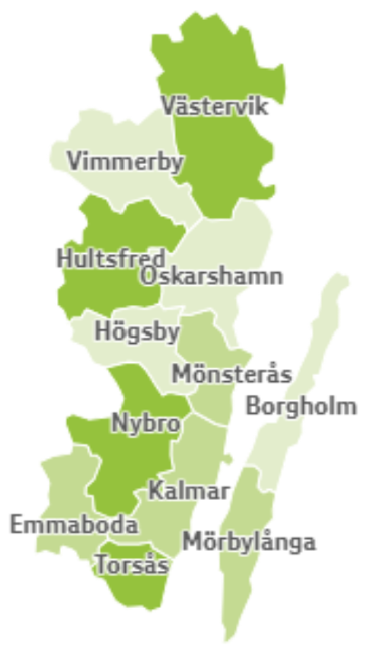
Inskrivna arbetslösa ungdomar, 18-24 år, i procent
 | Andel inskrivna arbetslösa av registerbaserad arbetskraft | Förändring jämfört med motsvarande period föregående år (procentenheter)
Riket | 8,3% | 0,9
Kalmar län | 9,5% | 1,0
Borgholm | 6,5% | -1,5
Emmaboda | 10,4% | -1,0
Hultsfred | 13,4% | 4,7
Högsby | 7,0% | -2,6
Kalmar | 8,8% | 1,0
Mönsterås | 10,5% | 4,0
Mörbylånga | 9,4% | 0,4
Nybro | 12,1% | 1,5
Oskarshamn | 8,0% | -0,1
Torsås | 12,0% | -2,4
Vimmerby | 7,8% | -0,5
Västervik | 10,7% | 2,2
Inskrivna arbetslösa 18-24 år som andel av den registerbaserade arbetskraften.
Inskrivna arbetslösa är en summering av antalet öppet arbetslösa och arbetslösa som deltar i ett arbetsmarknadspolitiskt program.

Slide 14
Inskrivna arbetslösa utrikes födda
 | Kvinnor |  |  |  | Män |  |  |  | Totalt
 | Öppet arbetslösa | I program | Inskrivna arbetslösa | Differens | Öppet arbetslösa | I program | Inskrivna arbetslösa | Differens | Öppet arbetslösa | I program | Inskrivna arbetslösa | Differens
Riket | 48 779 | 54 386 | 103 165 | 3 237 | 48 399 | 45 945 | 94 344 | 4 830 | 97 178 | 100 331 | 197 509 | 8 067
Kalmar län | 692 | 1 137 | 1 829 | -57 | 711 | 927 | 1 638 | 97 | 1 403 | 2 064 | 3 467 | 40
Borgholm | 14 | 23 | 37 | 2 | 21 | 15 | 36 | 3 | 35 | 38 | 73 | 5
Emmaboda | 26 | 61 | 87 | -11 | 36 | 43 | 79 | -9 | 62 | 104 | 166 | -20
Hultsfred | 48 | 82 | 130 | 2 | 65 | 81 | 146 | 17 | 113 | 163 | 276 | 19
Högsby | 20 | 33 | 53 | -11 | 23 | 33 | 56 | 3 | 43 | 66 | 109 | -8
Kalmar | 258 | 385 | 643 | 12 | 222 | 323 | 545 | 32 | 480 | 708 | 1 188 | 44
Mönsterås | 31 | 54 | 85 | -10 | 35 | 49 | 84 | 23 | 66 | 103 | 169 | 13
Mörbylånga | 15 | 20 | 35 | -3 | 14 | 19 | 33 | 0 | 29 | 39 | 68 | -3
Nybro | 83 | 125 | 208 | -11 | 82 | 104 | 186 | -10 | 165 | 229 | 394 | -21
Oskarshamn | 71 | 163 | 234 | -2 | 78 | 102 | 180 | 13 | 149 | 265 | 414 | 11
Torsås | 8 | 15 | 23 | -10 | 13 | 12 | 25 | -8 | 21 | 27 | 48 | -18
Vimmerby | 32 | 74 | 106 | -5 | 55 | 44 | 99 | 18 | 87 | 118 | 205 | 13
Västervik | 86 | 102 | 188 | -10 | 67 | 102 | 169 | 15 | 153 | 204 | 357 | 5
Inskrivna arbetslösa 16-65 år (till och med 2022 avses åldrarna 16-64 år) som är utrikes födda. Inskrivna arbetslösa är en summering av antalet öppet arbetslösa och arbetslösa som deltar i ett arbetsmarknadspolitiskt program.
Differens: Jämförelse med samma månad 2023.

Slide 15
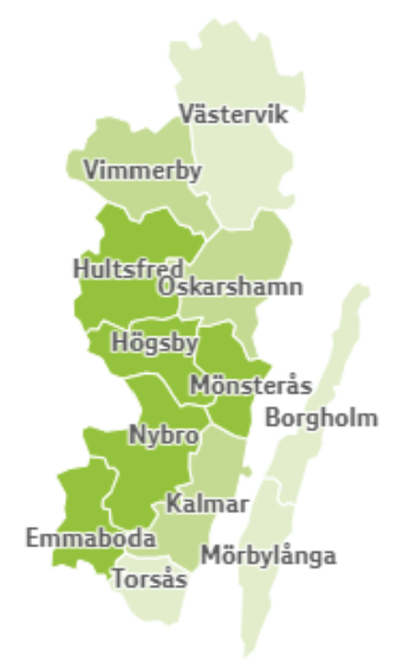
Inskrivna arbetslösa utrikes födda i procent
 | Andel inskrivna arbetslösa av registerbaserad arbetskraft | Förändring jämfört med motsvarande period föregående år (procentenheter)
Riket | 15,3% | 0,4
Kalmar län | 16,5% | 0,1
Borgholm | 13,6% | 1,3
Emmaboda | 17,7% | -1,2
Hultsfred | 18,9% | 1,4
Högsby | 18,2% | -1,1
Kalmar | 16,8% | 0,2
Mönsterås | 17,7% | 1,5
Mörbylånga | 9,1% | -0,5
Nybro | 18,3% | -1,1
Oskarshamn | 16,3% | 0,3
Torsås | 12,6% | -4,1
Vimmerby | 16,7% | 0,8
Västervik | 14,5% | 0,3
Inskrivna arbetslösa 16-65 år (till och med 2022 avses åldrarna 16-64 år) som är utrikes födda som andel av den registerbaserade arbetskraften.
Inskrivna arbetslösa är en summering av antalet öppet arbetslösa och arbetslösa som deltar i ett arbetsmarknadspolitiskt program.

Slide 16
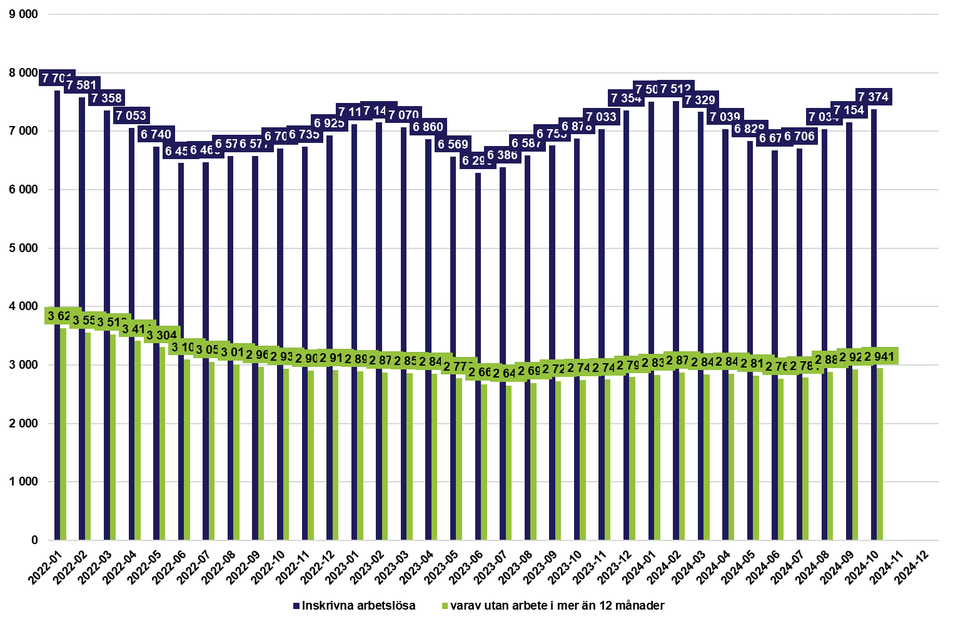
Inskrivna arbetslösa; totalt och därav utan arbete i mer än 12 månader
Inskrivna arbetslösa 16-65 år (till och med 2022 avses åldrarna 16-64 år).
Inskrivna arbetslösa är en summering av antalet öppet arbetslösa och arbetslösa som deltar i ett arbetsmarknadspolitiskt program.

Slide 17
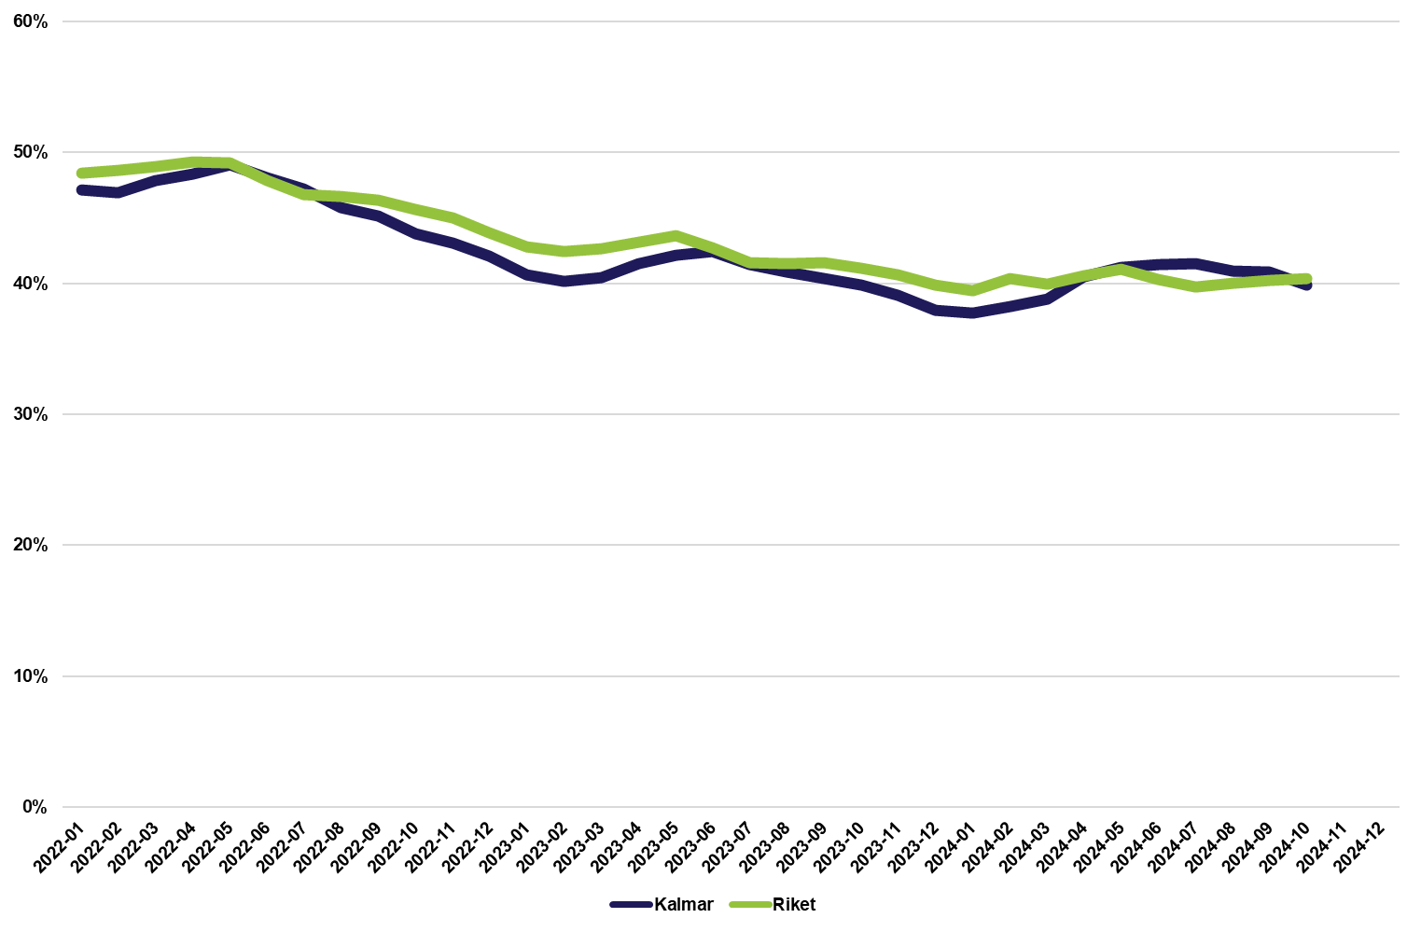
Antalet inskrivna arbetslösa som varit utan arbete i mer än 12 månader i förhållande till totalt antal inskrivna arbetslösa
Kalmar
Antalet inskrivna arbetslösa har under perioden 2023-10 till 2024-10 ökat med 496 personer vilket motsvarar en ökning med 7,2%.
Antalet inskrivna arbetslösa som varit utan arbete i mer än 12 månader har under perioden 2023-10 till 2024-10 ökat med 199 personer vilket motsvarar en ökning med 7,3%.
Riket
Antalet inskrivna arbetslösa har under perioden 2023-10 till 2024-10 ökat med 27 307 personer vilket motsvarar en ökning med 8,2%.
Antalet inskrivna arbetslösa som varit utan arbete i mer än 12 månader har under perioden 2023-10 till 2024-10 ökat med 8 462 personer vilket motsvarar en ökning med 6,2%.
Inskrivna arbetslösa 16-65 år (till och med 2022 avses åldrarna 16-64 år). Inskrivna arbetslösa är en summering av antalet öppet arbetslösa och arbetslösa som deltar i ett arbetsmarknadspolitiskt program.

